Slide 1



اللهم احفظ الكويت وسائر بلاد المسلمين

Slide 2


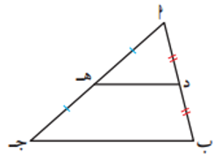
الصف التاسع
هندسة المثلث
Geometry of Triangle
الوحدة السابعة
حصة ٣
البند ( ٧ – ١ )
القطعة المستقيمة الواصلة بين منتصفي ضلعين في مثلث
Midsegment of Triangle The

Slide 3

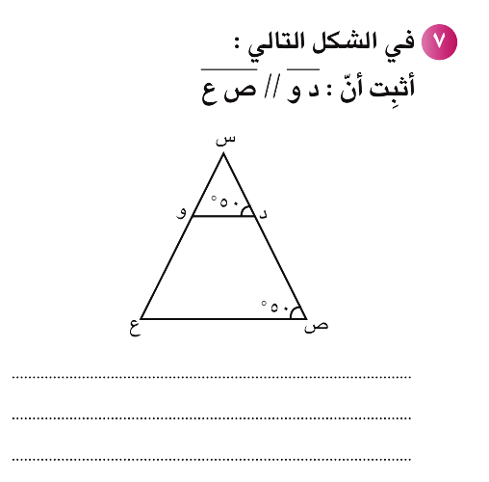
ص ١٣٩
المقدمة والتمهيد
^
^
ق( س د و ) = ق ( س ص ع) = ٥٠ ْ
وهما في وضع تناظر

Slide 4
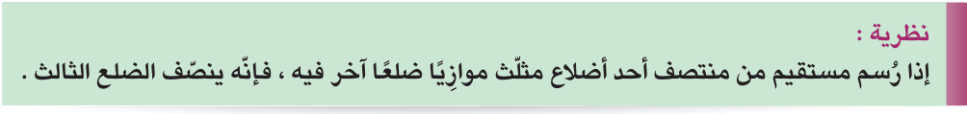
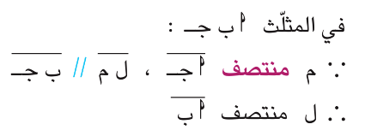
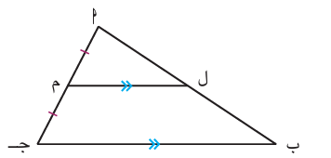

Slide 5
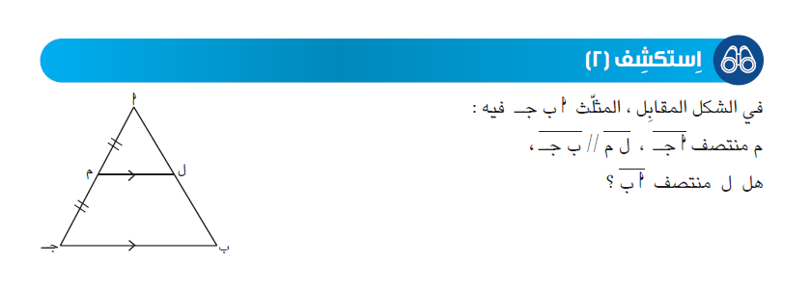
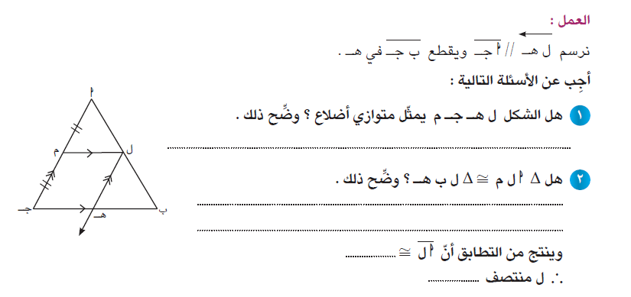
صفحة ١٤٧
نعم لأن فيه كل ضلعين متقابلين متوازيين
نعم بحالة (ز . ض . ز)
ل ب
أ ب

Slide 6
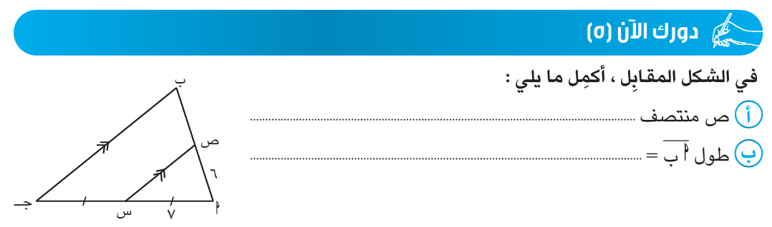
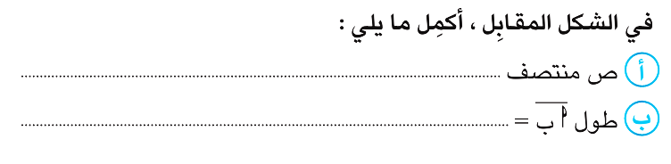
ص ١٤٧
أ ب
٦ + ٦ = ١٢ سم

Slide 7

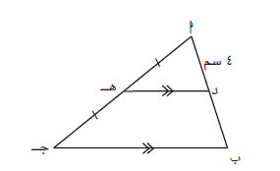
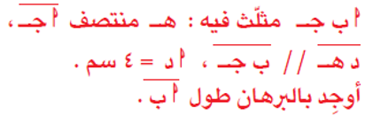
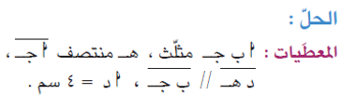




صفحة ١٤٨

Slide 8
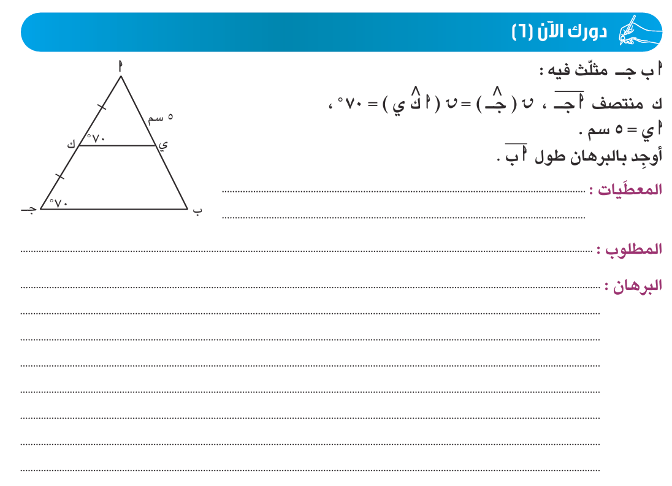
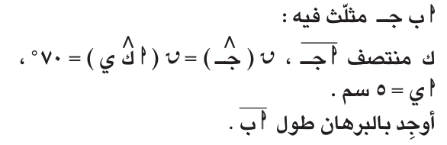
ص١٤٩٩
البرهان
^
^
ق( جـ ) = ق ( أ ك ي) =٧٠ ْ
معطى
(وهما في وضع تناظر )
ك ي // جـ ب
(برهاناً )
ك ي // جـ ب
معطى
ك منتصف أ جـ
(نظرية)
ي منتصف أ ب
أب = ٥ + ٥ = ١٠ سم

Slide 9
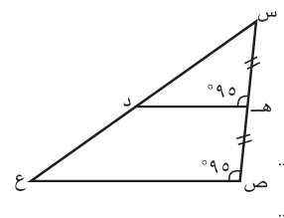

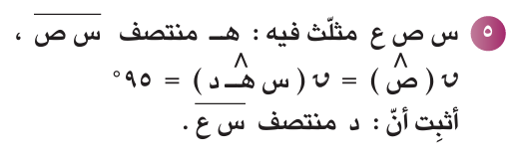
ص ١٥١
البرهان
^
^
(وهما في وضع تناظر )
معطى
ق ( ص) = ق ( س هـ د) = ٩٥ ْ
هـ د // ص ع
(برهاناً )
هـ د // ص ع
(معطى )
هــ منتصف س ص
،
(نظرية)
د منتصف س ع

Slide 10
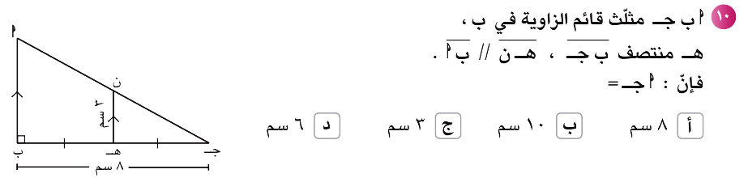
الخاتمة والتقييم
ص ١٩٧
للبند التالي أربعة اختيارات واحد فقط منها صحيح ظلل الإجابة الصحيحة

Slide 11

اشكركم على حسن المتابعة بالنجاح والتوفيق

